Slide 1
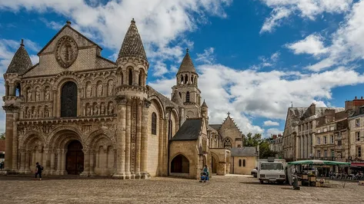
Романская архитектура франции

Slide 2
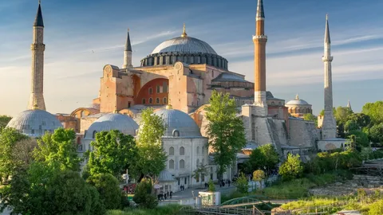
Романский стиль - художественный стиль, господствовавший в Западной Европе (Франция, Германия, Италия и др.) в 10-11 вв.
Храм святой софии в константинополе

Slide 3
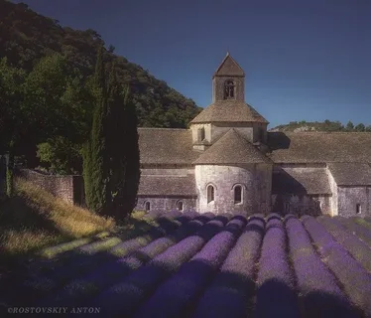
Романский стиль впитал многочисленные элементы раннехристианского искусства, а также искусства античности, Византии и мусульманского Ближнего Востока
СЕНАНК (ЦИСТЕРЦИАНСКОЕ АББАТСВО ВО ФРАНЦИИ, В ПРОВАНСЕ)

Slide 4
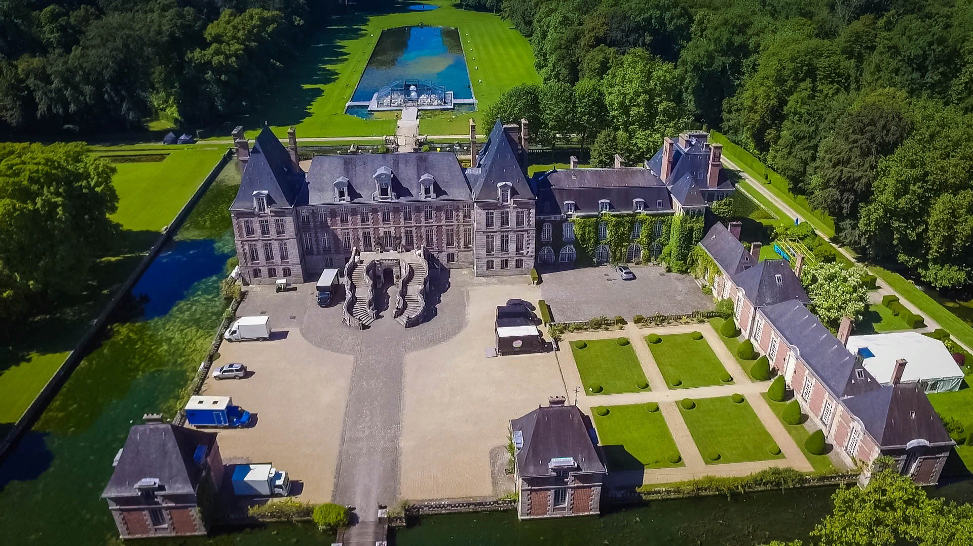
Ведущую роль в романском искусстве играла архитектура, поскольку насущной потребностью времени была постройка церквей, монастырей, рыцарских замков и крепостей
Замок Бонневаль

Slide 5
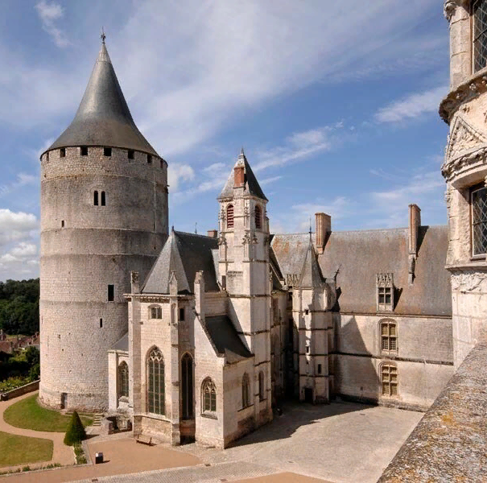
Романский стиль на территории Франции:
Романский стиль на территории Франции:
Период формирования и расцвета романского искусства занимает во Франции 11 и большую часть 12 столетия.
Это было время относительного подъема материальной и духовной культуры средневековой Франции.
Романская архитектура была преищественно архитектурой церквей и замков.

Slide 6
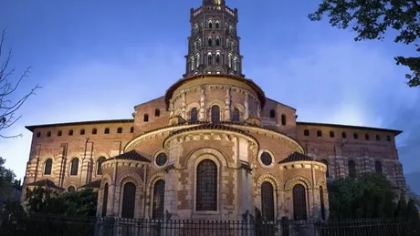
Наибольшее распространение получили трехнефные базилики с цилиндрическими в среднем нефе и крестовыми в боковых, а также так называемые паломнические церкви с хором, окруженным обходной галереей с радиальными капеллами. Такой вид имеет церковь Сен-Сернен в Тулузе, построенная около 1080-12 в. и названая в честь св. Сернена - первого епископа Тулузы.

Slide 7
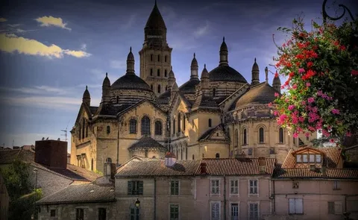
По преданию, в 5 веке рядом с городом жил отшельник по имени Фрон(считается, что именно он явился носителем христианства в этом регионе Франции). В честь Фрона и была воздвинута эта церковь. Она является одной из самых большихцерквей в юго-западной части Франции.
Церковь Сен Фрон в Перигё

Slide 8
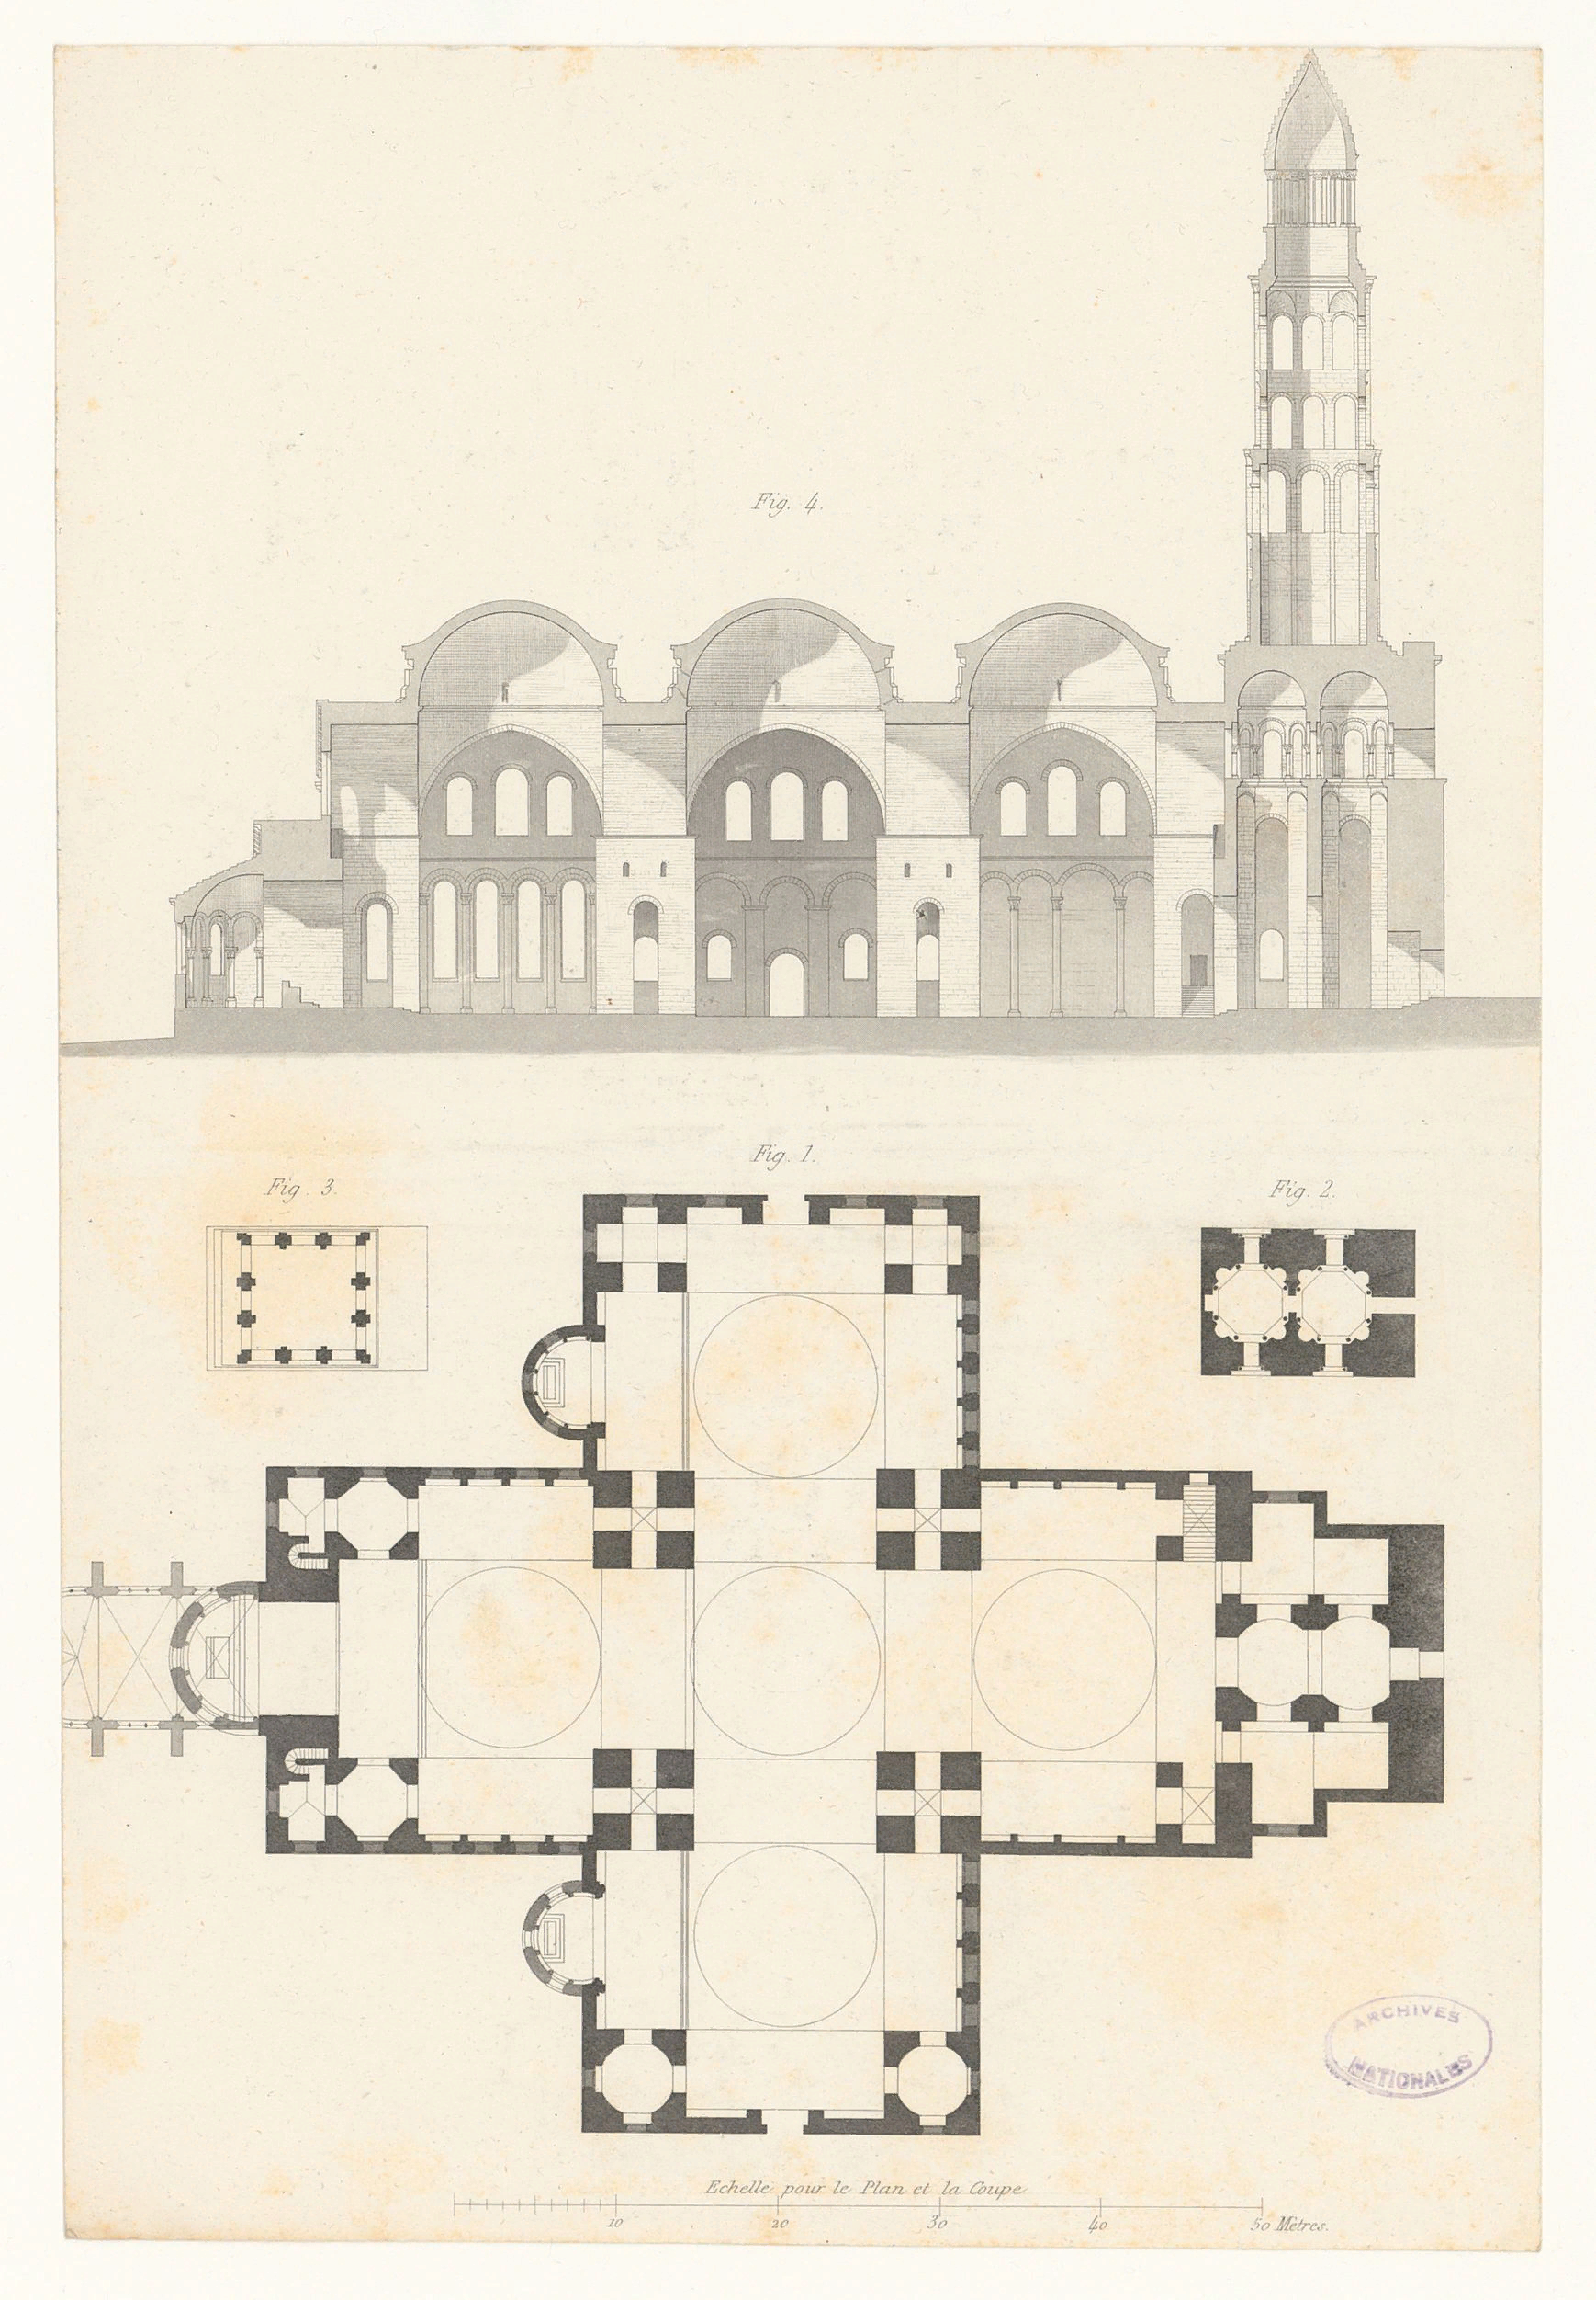
Купала опираются на массивные квадратные стены с 6-тиметровой стороной основания. Опоры связаны посредством широких каменных арок, которые через сферические треугольные паруса поднимаються вверх до уровня основания купола. На протяжении своей истории сооружение несколько раз подвергалось реконструкции.

Slide 9
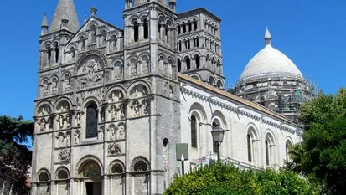
Самая главная достопримечательность в Ангулеме - римско-католический кафкдральный собор Святого Петра.
Сен Пьер в Ангулеме

Slide 11
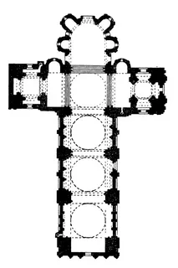

Slide 12
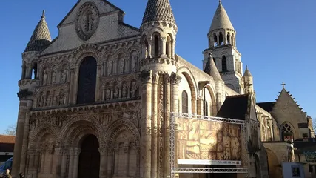
Тип "зальной" церкви получил наибольшее развитие в Пуату, например Норт-Дам ла Гранд в Пуатье.

Slide 14
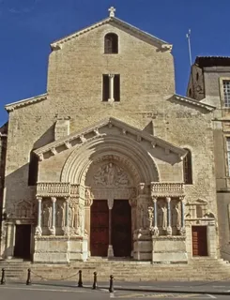

Slide 15
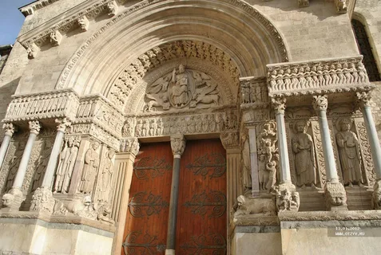
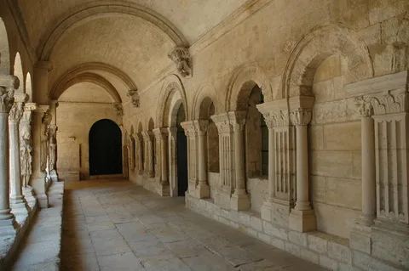

Slide 16
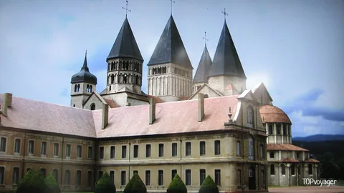
Церковь в Клюни

Slide 17
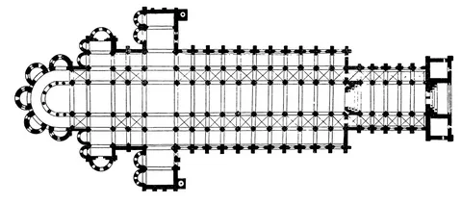

Slide 18
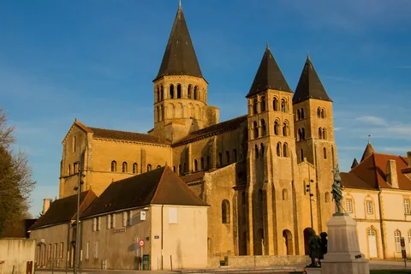
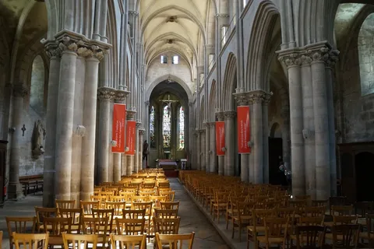

Slide 20
